Slide 1
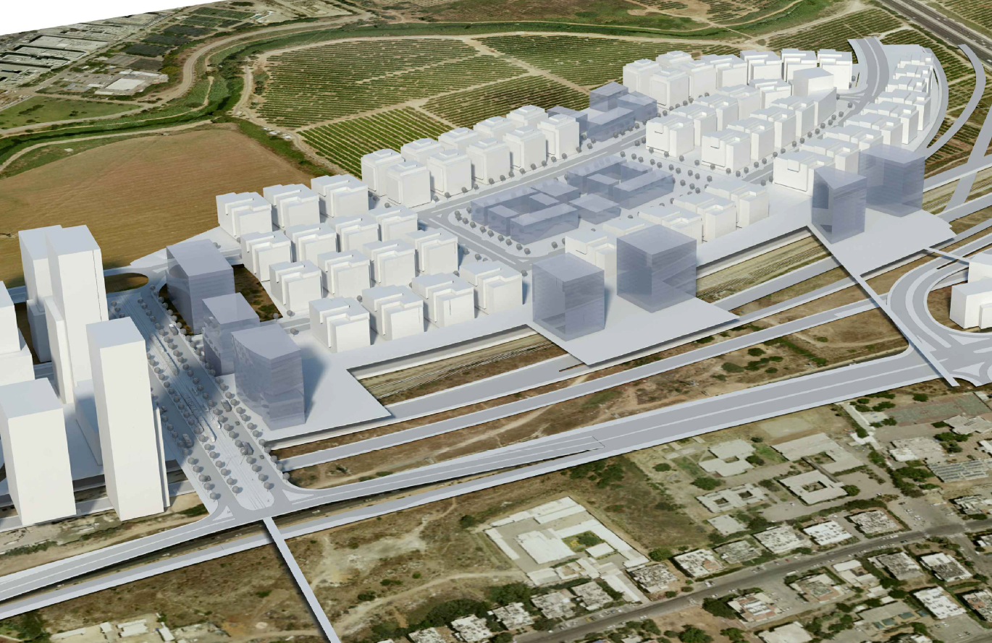
מפגש זוכים ראשון
בני ברק - הגרלות 1100-1104

Slide 2
מטרת המפגש - התנעה
להכיר
לקבל מידע (ראשוני בלבד)
להגדיר את מטרות ההתאגדות שלנו, למה אנחנו כאן.
לפרוט מה רוצים להשיג בשלב הראשוני ואיך מקדמים זאת

Slide 3
תוכנית המפגש
19:00-19:15 - התמקמות + מטרת המפגש + סבב הכרות
19:15-19:30 - סטטוס כללי וסקירת מחירים קצרה
19:30-20:00 - סקירה כללית של היבטי התכנון בשכונה
רם גפן מנהל מח' המחקר במדלן
20:00-20:30 - שיחה עם זוכים במתחם גליל ים הרצליה - לא התקיים
20:30-21:15 - דיון. מה הנקודות שחשוב לנו לקדם ואיך עושים זאת

Slide 4
מטרות ההתאגדות
מה רוצים להשיג בשלב ראשון ואיך מקדמים זאת

Slide 5
מטרת ההתאגדות שלנו
הוחלט שלא להגדיר את הנושא של תמהיל חרדים-חילונים, כאחת ממטרות ההתאגדות מתוך הבנה שזה נושא שיהיה בו ריבוי דעות ואנחנו מעדיפים להתמקד כרגע באינטרסים המשותפים לכלל הזוכים.
תכנון ופיתוח השכונה
  לקדם תכנון איכותי של מבני ציבור, שטחים ציבוריים ותחבורה
  לצמצם ככל שניתן פגיעה בתושבי השכונה ממפגעי קרינה זיהום ורעש
  לוודא שהתכנון המחויב בתוכנית מיושם במלואו
מול הקבלן
  לקדם ככל שניתן תכנון טוב של הפרויקטים
  לוודא שהקבלן עומד בהתחייבויותיו מבחינת תכנון, ומפרט.
  לוודא שההסכם עומד בכל הכללים ולשאוף לבצע בו שיפורים
מה צריך לעשות כרגע כדי לסייע לנו במימוש המטרות הגדולות:
(1) הרחבת מעגל הזוכים המאוגדים (2) יצירת שיח פורה עם הקבלן והעירייה

Slide 6
נקודות שעלו לדיון לאור המטרות שהוגדרו:
הרחבה של מעגל הזוכים המאוגדים וחיזוק ההתאגדות
  הוחלט להקים אתר אינטרנט יעודי למתחמים שלנו כדי שיעלה לראש התוצאות האורגניות בגוגל כך שמי שיחפש משהו שקשור להגרלה מיד יגיע לאתר שיכלול הפניה לקבוצה.
  אמנם אף אחד לא התנדב אבל יום אחרי המפגש לב הרים את הכפפה וביצע (אלוף!).
  יצירת קשר עם עיריית בני ברק ובניית קשר המבוסס על אינטרסים משותפים ולהסתייע בערוצי ההפצה שלהם כדי להגיע לזוכי העיר. הבנו שיש מספר דרכים להגיע ללשכת ראש העיר, סוכם שאיתי צוברי יבדוק עם אחד הזוכים שמאוד מקושר. במידה וזה לא יעבוד ננסה דרך קשרים אחרים לעירייה.
  מספר זוכים אמרו כי יפיצו את הקבוצה בפורום פרוג ובקבוצות פייסבוק ווטסאפ רלוונטיות.
  יצירת מסמך עם פרטי כלל הזוכים. רוה ישלח קישור בימים הקרובים.
  הייתה הבנה שלאור העובדה שכשני שליש מהזוכים הם חרדים צריך לייצר ערוץ תקשורת נוסף מלבד ווטסאפ (שלרובם אין), אפשר במייל. לא הוחלט משהו קונקרטי, צריך לקדם.
  בשיחה הראשונה המסודרת שנקיים עם ארזי הנגב נעביר את המסר שכדאי להם להפנות אלינו את כל מי שפונה אליהם ישירות כדי שיישגעו אותם כמה שפחות.

Slide 7
נקודות שעלו לדיון לאור המטרות שהוגדרו:
שכירת שירותי עורך דין במרוכז
  בחלק גדול ממתחמי מחיר למשתכן הזוכים התאגדו לקחת עו"ד מטעמם. יתרונות:
  (1) יכול לתת ערך מנסיונו במחיר למשתכן גם בשלבים המוקדמים
  (2) עלות מוזלת יחסית, תשלום פרטני של מי שמעוניין בגובה של כ-2,000-2,500 ש"ח לרוכש (סדר גודל).
  (3) רמת מחוייבות גבוהה ביחס לכך שכל זוכה ייקח עורך דין אחר, כיוון שמקבל סה"כ סכום גבוה (מעל 100 זוכים שיקחו את שירותיו זה מעל 200,000 ש"ח עבורו).
  החלטה: נראה כמהלך חיובי. כרגע לא מקדמים, הנושא ייבחן ויקודם בהמשך.

Slide 8
נקודות שעלו לדיון לאור המטרות שהוגדרו:
יצירת ערוץ קשר מול היזם
  אחד הזוכים בעל ניסיון בתחום הנדלן הדגיש את חשיבות הקשר הטוב מול היזם, לא להיכנס איתו ראש בראש אלא לבוא איתו באופן חיובי ולחזק את ההבנה של האינטרסים המשותפים.
  רוה יבדוק אפשרות להגיע לשריקי דרך יזמים אחרים שהוא מיודד איתם.
  אחד הזוכים כנראה מכיר את שריקי דרך חבר משותף, ייבחן זאת ויעדכן.
  נקדם את הפגישה בעיריה ובמידה ויש להם קשר טוב איתו נסתייע בהם לחיבור
יצירת ערוץ קשר מול העיריה
  בניית קשר המבוסס על אינטרסים משותפים. יש לנו מספר דרכים להגיע ללשכת ראש העיר, איתי צוברי יבדוק עם אחד הזוכים שמאוד מקושר לעיריה ויעדכן. במידה וזה לא יעבוד ננסה דרך קשרים אחרים לעירייה שיש בקבוצה..

Slide 9
נקודות שעלו לדיון לאור המטרות שהוגדרו:
שכירת שירותי ייעוץ של אדריכל סביבתי
  צעד חשוב במידה ורוצים להיות מעורבים ולקדם אינטרסים שלנו שקשורים לתכנון השכונה: היבטי תחבורה, קרינת חשמל, פתרונות למפגעי אקוסטיקה וכדומה.
  לוודא שהפתרונות שהוגדרו בתוכנית נותנים מענה מלא, ושמבוצעים על ידי העירייה וגורמים אחרים שאחראיים לפיתוח.
  סדר גודל של עלות עשרות אלפי שקלים
  החלטה: חושבים שזה חשוב, אך כרגע העלות גבוהה מדי ביחס למספר הזוכים המאוגדים. ברגע שמספר הזוכים יעלה כך שעלות האדריכל תהיה מאות שקלים בודדים לזוכה נפעל לקדם זאת.
התנהלות שלנו כקבוצה
  חשוב להקפיד על הודעות ענייניות בקבוצת ווטסאפ
  כדאי לארגן עוד פגישה בקרוב במידה וירצו להצטרף מאות חרדים ללא ווטסאפ.

Slide 10
לוחות זמנים - כללי

Slide 11
לוחות זמנים - כללי
הזוכים | הקבלן | הרשות המקומית / המדינה
 |  | תכנון השכונה - אישור תב”ע
הגרלה לציבור - יש זכינו! | הקבלן זוכה במכרז | שיווק - מכרז לבחירת קבלן
 | מסירת מגרשים לקבלן | פיתוח תשתיות, מבני ציבור וכד' קיום תנאים מתלים
 | הקבלן מגיש בקשה להיתר | המשך פיתוח...
בחירת דירות + חוזה רכישה | קבלת היתר בניה | המשך פיתוח...
 | בניית הפרויקט | המשך פיתוח...
קבלת מפתח ואכלוס | סיום הפרויקט | המשך פיתוח...
 |  | המשך פיתוח...

Slide 12
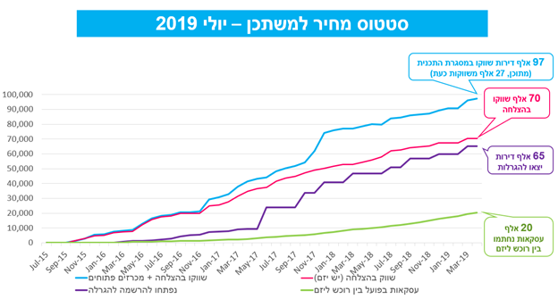

Slide 13
סקירת מחירים קצרה

Slide 14
מה יהיה מחיר הדירות?
הבסיס לחישוב הוא מחיר למ"ר
בחמשת המכרזים הרלוונטים שהמדינה ערכה ניגשו 3-5 יזמים לכל מתחם, והזוכה בכולם היה היזם "ארזי הנגב", מחיר זהה של 9,876 ש"ח למ"ר, שלאחר תוספת מע"מ 11,555 ש"ח למ"ר
שטח דירה משוקלל - אופן החישוב
שטח משוקלל = שטח דירה (נטו) + 0.3*שטח המרפסת + 0.4*שטח המחסן + מספר החניות*2
מחיר הדירה = שטח משוקלל * המחיר למ"ר ("אותיות קטנות" - מעל שטח מותר מחיר מופחת)
דוגמא:
4 חד', 105 מ"ר, מרפסת 12 מ"ר, מחסן 5 מ"ר, וחניה 1.
שטח משוקלל = 105+ 0.3*12+ 0.4*5+ 1*2= 112.6 מ"ר
מחיר הדירה = 112.6 * 11,555 = כ-1,300,000 ש"ח.
דירת 5 חדרים, ,כ- 1.5-1.7 מיליון
דירת 3 חדרים, כ-1-1.1 ש"ח.

Slide 15
מה יהיה מחיר הדירות?
נקודות נוספות:
מענקים - לא רלוונטי במקרה שלנו.
הצמדה למדד תשומות - תלוי בתנאי התשלום ובגובה המדד,
תחת הנחות סבירות, סדר גודל של כעשרות אלפי שקלים בודדים.
מס רכישה - מרביתנו נהיה פטורים ממס רכישה וחלקנו הקטן ישלם אלפי שקלים בודדים
פריסת התשלומים
משכנתא (מותנה באישור הבנקים ניתן עד 90% מימון) --הרחבה בהמשך.
האם יש כאן הנחה משמעותית?
מידע מורחב יותר ניתן למצוא בקובץ גוגל דוק שפתחנו.

Slide 16
היבטים תכנוניים

Slide 17
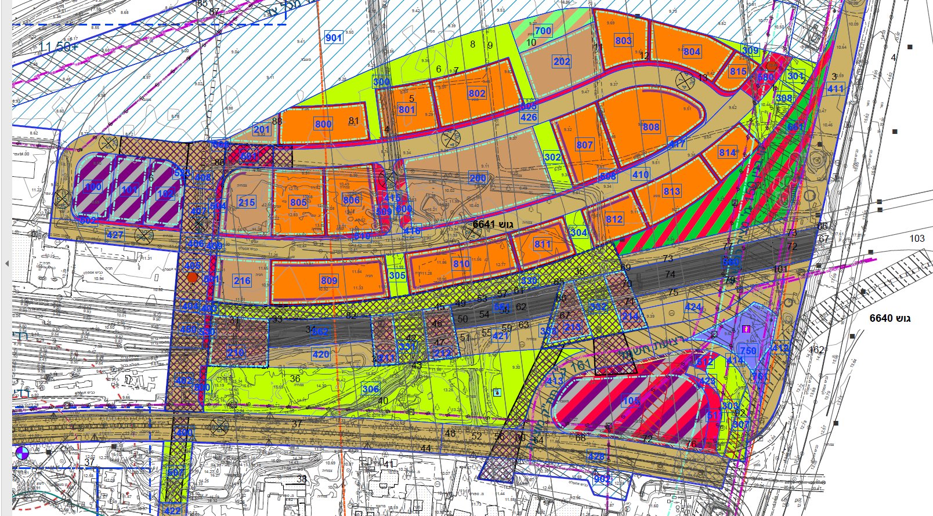
מוסדות חינוך: בתי ספר, גני ילדים (שימוש ראשי)
צרכי תרבות
ספורט (חדר כושר, קאנטרי)
דת
קהילה
רווחה
חניון ציבורי לבאי הפארק והמשרדים
סקירה כללית

Slide 18
סקירה כללית
דיור לקשישים
מעון לבעלי מוגבליות
צרכי תרבות
ספורט (חדר כושר, קאנטרי)
דת
קהילה
רווחה
שיטור קהילתי
תחנת כיבוי אש
משרדי רשויות מקומיות
בתי קפה, מסעדות
חניונים ציבוריים

Slide 19
סקירה כללית
אזור תעסוקה עתירת ידע (או בעברית- הייטק)
גובה 21 קומות

Slide 20
סקירה כללית
שטח ציבורי פתוח דרום וצפון
שימושים מותרים: גינות שעשועים, מגרשי ספורט, שבילי אופניים והליכה, פינות ישיבה

Slide 21
דגשים מעניינים בתכנית
התכנית מעודדת אורח חיים עירוני:
שימוש בתחבורה ציבורית
שבילי אופניים
הליכתיות
עירוב שימושים

Slide 22
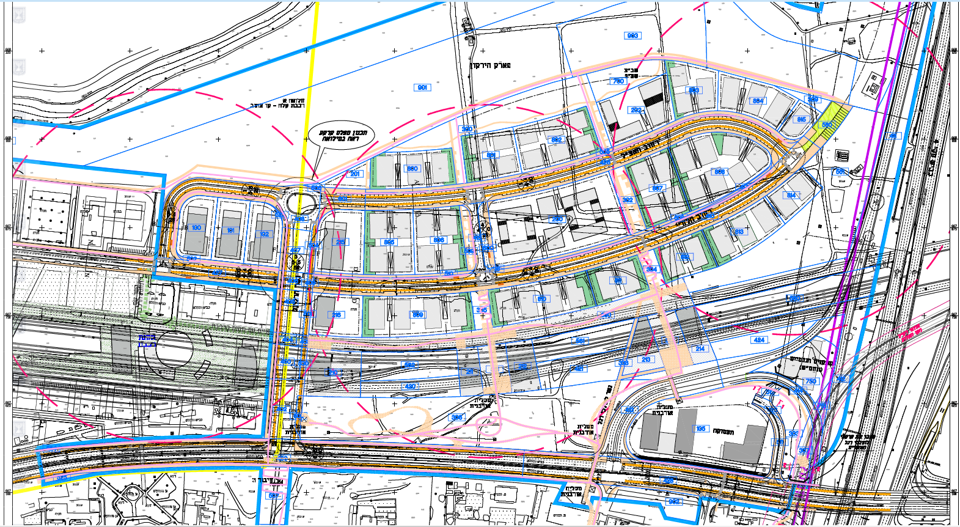
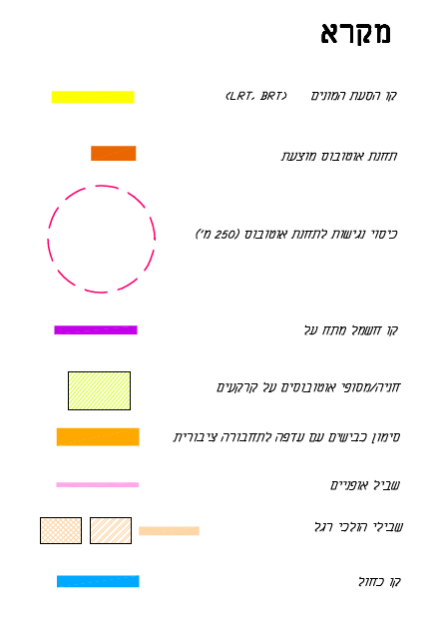
נספח תחבורה ציבורית

Slide 23
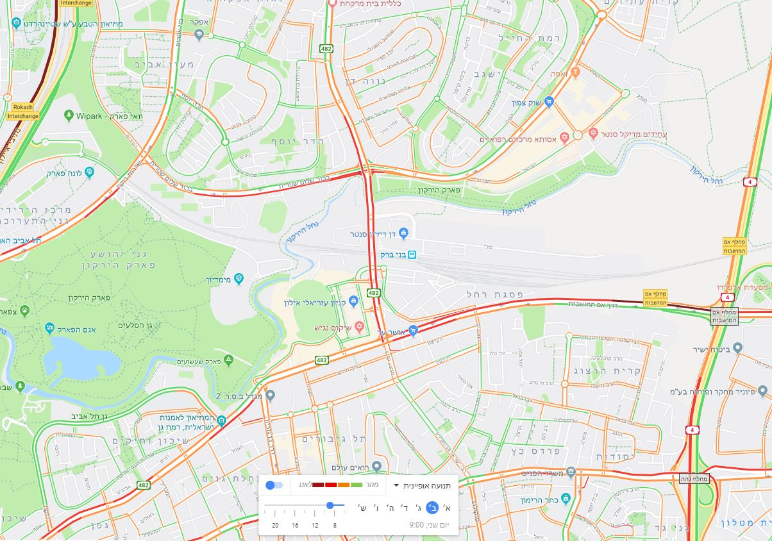
עומסי תנועה צפויים
שמירה על המצב הקיים- לא החרפה
חניונים מפוזרים ברחבי השכונה
חיבור לכביש 4 - עלול ליצור עומסי תנועה קשים בתוך השכונה
בניה חדשה ברמת השרון (רצועת הנופש) תוסיף כ-1500 יח"ד באזור

Slide 24
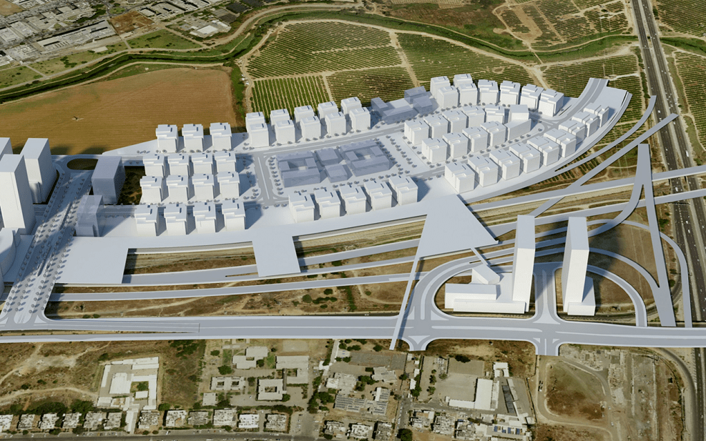

Slide 25
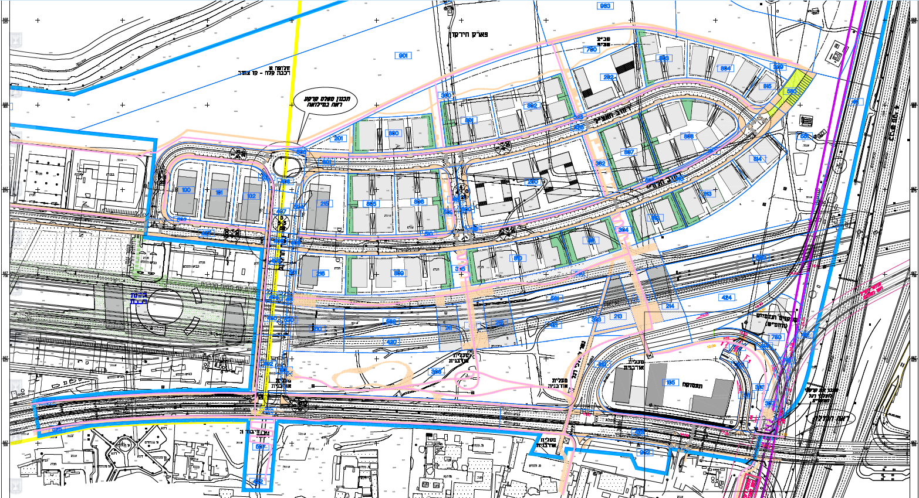
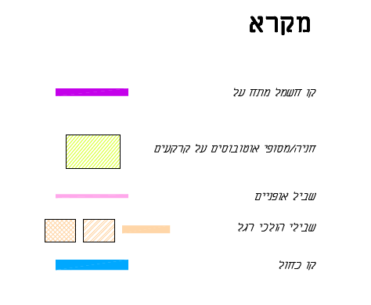
הליכתיות

Slide 26
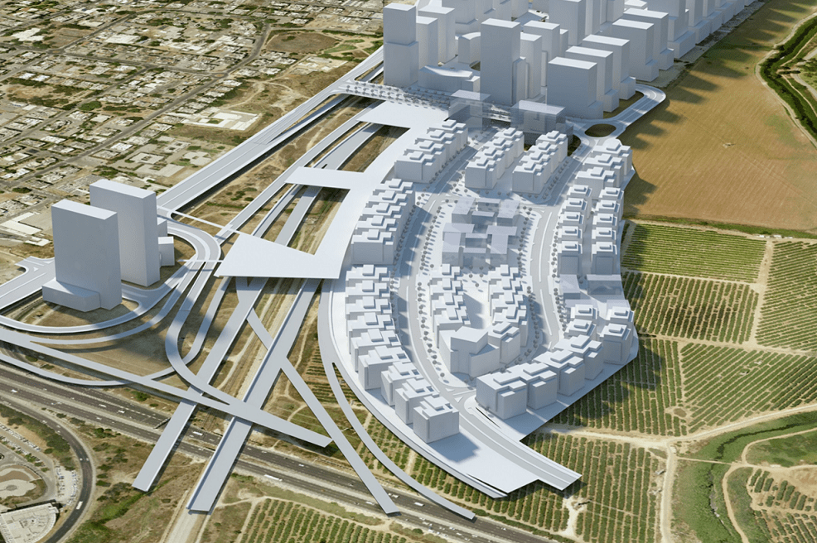
עירוב שימושים
חזית מסחרית ברחובות הראשיים
יצירת מרכז שכונתי

Slide 27
תנאים לקבלת היתרי בניה (נקודות חשובות):
התחלת בניית גשר הרלינג
יצירת פתרון אקוסטי למגרשים הצמודים למסילת הרכבת
תכנית מפורטת לקירוי (חלקי או מלא) של מסילת הרכבת

